Slide 1

分布式数据分析算法
杨 旭
数据平台事业部-产品与平台服务

Slide 2
概要
MapReduce
MPI
ODPS简介
ODPS MPI
常用算法
质量控制与工程实践

Slide 3
MapReduce
针对海量数据处理的分布式编程模型
Google公司的Jeffrey Dean 和 Sanjay Ghemawat
“MapReduce: Simplied Data Processing on Large Clusters”， OSDI，2004
MapReduce包括两种任务
Map任务，对集合中的所有成员进行指定操作，得到中间结果集，然后交给Reduce任务处理
Reduce任务是对多个Map任务处理节点产生的中间结果进行合并和化简
Map任务和Reduce任务都可以高度并行，这对高效地处理海量数据非常重要。

Slide 4
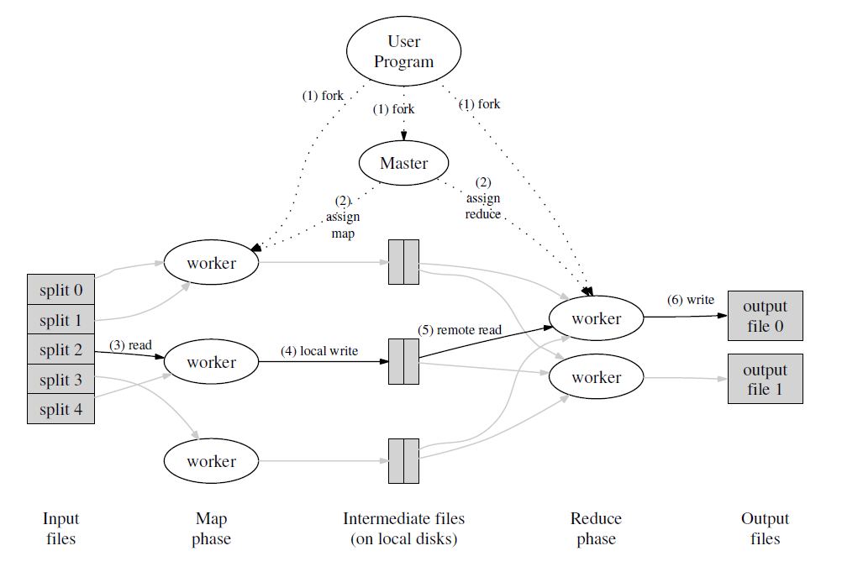
MapReduce

Slide 5
什么是 MPI？
Massage Passing Interface （消息传递接口）
是一种编程接口标准，而不是一种具体的编程语言
MPI是一种标准或规范的代表，而不是特指某一个对它的具体实现
MPI是一种消息传递编程模型
Notes:
MPI初稿:美国并行计算中心工作会议（92年4月）
MPI-1.0标准正式发布（94年6月）
MPI-1.1发布（95年6月）
MPI-2.0发布，以前的版本统称MPI-1（97年7月）
MPI-2.2发布 （09年9月）

Slide 6
最基本的MPI函数
MPI_Init(…);
MPI_Comm_size(…);
MPI_Comm_rank(…);
MPI_Send(…);
MPI_Recv(…);
MPI_Finalize();

Slide 7
MPI 与 MapReduce
数据传输
MapReduce模式
同处在Map层或者Reduce层的各计算节点间不能传输数据
数据只能单向地从Map层传到Reduce层
MPI模式
各个计算节点间都可以传输数据

Slide 8
Open Data Processing Service(ODPS)
支持海量结构化数据的离线存储和计算
以RESTful API的方式提供服务
基于飞天平台
支持高吞吐量的数据上传下载服务
支持SQL和存储过程
支持数据挖掘和统计算法
支持用户开发、运行MapReduce程序
*支持类Dremel（准实时查询）和类pregel（图编程）
支持多用户管理和基于ACL和policy的权限控制
基于ODPS可以打造完整的数据仓库解决方案

Slide 9
ODPS MPI
计算任务的资源使用，启动，停止，运行状态要严格受系统控制
资源按需分配
不能划出一片资源，一直占用
每次申请资源花费的时间也需考虑
数据需被授权访问
MPI可执行程序的分发

Slide 10
常用算法
基本数据操作
机器学习
统计分析
矩阵计算

Slide 11
质量控制与工程实践
内存控制
每个计算节点的内存都是经过规划的
对于无法精确规划的，例：数据表中的String类型。则从Job级别进行调整
面向正确性验证的开发流程
单机验证算法，
Fuxi Job跑通，使用常用数据集（通常数据量较小）验证，
构造验证算法，进行大数据集验证
发挥工具的力量
实时汇总查看各计算Instance的CPU ，内存，硬盘IO，网络IO。
可视化工具，不需跳转，直接查看各节点的log, stdout, stderr.
自动诊断Job

Slide 12

分享让我变成我们！
分享可以改变世界！

